Slide 1


STARTUP ONE · ENTERPRISE CHALLENGE ORACLE · FIAP 2026
Ninguém desiste de repente.
A Retena percebe antes.
Radar de permanência para o ensino superior EAD: lê os sinais do LMS e entrega, toda segunda, quem está a duas semanas de sumir — por quê e o que fazer. Dentro do Oracle AI Database.
Lucas Dalmas (RM551178) · Lucas Emanuel (RM97881) · Kayque Moraes (RM97592)
Lucas Henklain (RM99350) · Vinicius Pinheiro (RM99198)
Banca Final · 23/09/2026
Notes:
Gancho (40 s): Toda noite, milhões de brasileiros abrem o notebook depois do trabalho para estudar a distância. Todo ano, quatro em cada dez desistem. Ninguém desiste de repente — mas a instituição só percebe quando a mensalidade para. Nós somos a Retena.

Slide 2


O PROBLEMA
A instituição descobre a evasão quando a mensalidade para.
DESISTÊNCIA ANUAL NO EAD · 2024
41,6%
o maior índice da série histórica (presencial: 24,8%). Fonte: Instituto Semesp, 16º Mapa do Ensino Superior 2026.
50,7%
R$ 3–5 mil
Semanas
das matrículas já são EAD
por aluno que evade
de atraso na descoberta
BI mostra o passado. CRM cobra tarde. A Retena age no meio: quando ainda dá tempo de chamar de volta.
INEP, Censo 2024: 5,19 mi alunos
receita anual perdida (estimativa)
o LMS registra cada sinal antes
Retena · Startup One / Enterprise Challenge Oracle · FIAP 4ESOA-2026
2
Notes:
Problema (1 min): 41,6% de desistência anual no EAD em 2024, recorde da série. O EAD virou maioria das matrículas. Cada aluno que evade leva R$ 3 a 5 mil de receita anual e um custo de captação acima de R$ 1.000. E a instituição descobre semanas depois, no financeiro.

Slide 3


PARA QUEM
Quem compra, quem usa e o aluno no centro.
COMPRA
USA TODA SEGUNDA
BENEFICIÁRIO
Renata · Diretora de Operações Acadêmicas
Mariana · Coordenadora de Permanência
Aluno EAD trabalhador
Responde pela receita das mensalidades e pela meta de permanência em um centro universitário com ~12 mil alunos EAD.
Lidera 12 tutores. Hoje descobre a evasão tarde e prioriza no escuro, sem critério nem registro do que funcionou.
Estuda das 19h às 22h, de segunda a quinta. Trava em um capítulo, perde o ritmo por duas semanas e, sem ninguém perceber, desiste.
Quer ver a evasão em R$ e o retorno em rematrícula
Quer a lista de quem chamar, por quê e como
Responde a um plano concreto, não a cobrança
Objeções: LGPD, projeto de TI, "já tenho BI"
KPI: alunos em risco reengajados em 30 dias
Contato à noite, por WhatsApp
Retena · Startup One / Enterprise Challenge Oracle · FIAP 4ESOA-2026
3
Notes:
Público (1 min): nosso cliente é a IES privada com EAD. Quem compra é a diretora de operações, que responde pela receita. Quem usa é a coordenadora de permanência e seus tutores, que hoje agem no escuro sobre 30% de alunos inativos. O beneficiário é o aluno trabalhador que estuda à noite.

Slide 4
EVIDÊNCIA NA BASE REAL (ANONIMIZADA)
O LMS já sabia. Só faltava alguém ouvir.
684.723
eventos de LMS
203 alunos · 5 fases · jan–ago/2026
61 alunos
30% da turma
há mais de 14 dias sem acesso, em um único dia — sem alerta
12%
dos ingressantes perdidos
em 7 meses: funil 94% → 94% → 92% → 88%
19h–22h
pico de estudo
de segunda a quinta: o aluno trabalhador
Fase 5 em andamento (ago/2026). 9 alunos aparecem só na F1; 8 param após a F4.
Retena · Startup One / Enterprise Challenge Oracle · FIAP 4ESOA-2026
4
Notes:
Evidência (1 min): analisamos 685 mil eventos de 203 alunos em cinco fases. Em um único dia, 61 alunos — 30% — estavam há mais de duas semanas sem acessar. 12% dos ingressantes se perderam em sete meses. Os travamentos se repetem nos mesmos capítulos. O LMS já sabia.

Slide 5
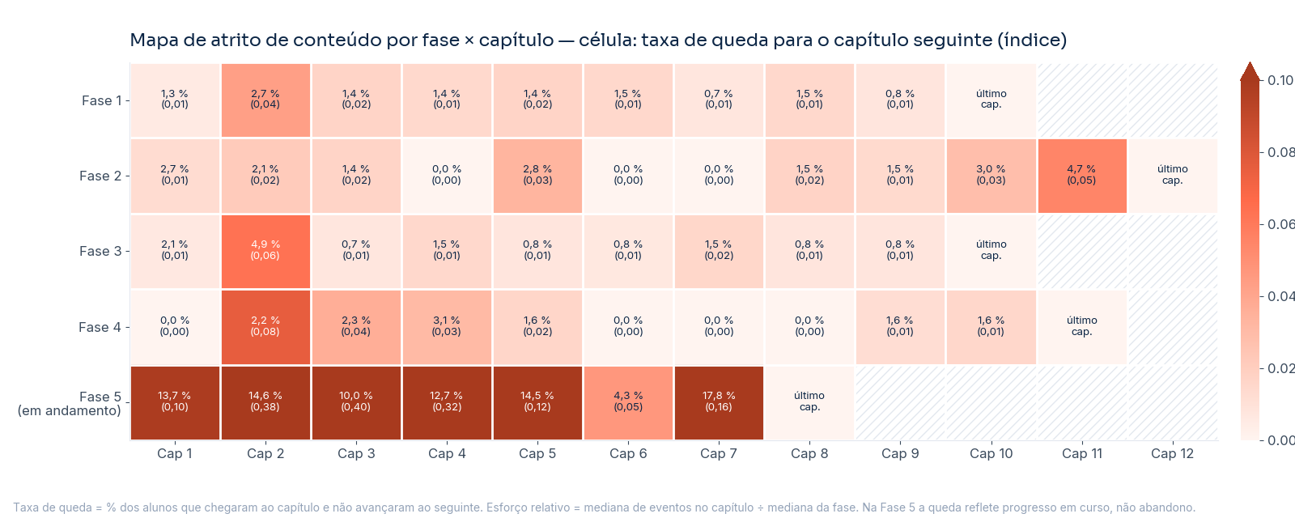
ONDE OS ALUNOS TRAVAM
Atrito de conteúdo: conhecido de ouvido, nunca medido.
Mapa fase × capítulo: taxa de queda (alunos que chegaram ao capítulo e não avançaram) ponderada pelo esforço relativo.
Cauda de travamento nos capítulos 1–3 de todas as fases; na F5 (em andamento), 25 alunos parados nos caps 1–2.
Piores capítulos encerrados: Cap 2 da F4 ("Estudo de Caso", esforço 3,4× o típico), Cap 2 da F3 e Cap 11 da F2.
Conteúdo quase só em HTML (323 mil eventos) contra 18,6 mil em PDF e quase nada em vídeo e áudio.
Cada célula vira uma recomendação para a coordenação pedagógica: dividir capítulo, inserir quiz de checagem, oferecer vídeo curto.
Retena · Startup One / Enterprise Challenge Oracle · FIAP 4ESOA-2026
5
Notes:
Atrito (40 s): o mapa mostra, por fase e capítulo, onde os alunos param. Isso fecha o ciclo entre aluno e conteúdo: além de chamar o aluno, a coordenação pedagógica sabe o que ajustar.

Slide 6
A SOLUÇÃO
Três entregas, toda semana.
1
2
3
Score de risco explicável
Mapa de atrito de conteúdo
Fila semanal de intervenção
Probabilidade de o aluno ficar 21 dias sem acessar, recalculada todo domingo, com os motivos em linguagem simples: "12 dias sem acesso, queda de 70% nos eventos, parado no cap 2 da F5".
Capítulos e formatos onde os alunos travam, com recomendação concreta para a coordenação pedagógica.
Quem contatar, por quê, quando (19h–22h) e o que dizer — com template de mensagem, "kit de retomada" e resultado registrado em um clique, medido em R$.
O RITUAL DA SEMANA
Domingo 23h
Segunda 8h
Terça a quinta
Sexta
Mensal
logs viram features e scores dentro do banco
›
coordenadora abre a fila priorizada
›
tutores contatam no horário em que o aluno estuda
›
resultado registrado: reativado, sem resposta, plano
›
receita preservada em R$ e retreino do modelo
Retena · Startup One / Enterprise Challenge Oracle · FIAP 4ESOA-2026
6
Notes:
Solução (1 min): a Retena transforma os logs em três coisas: um score de risco por aluno, um diagnóstico de atrito de conteúdo e uma fila semanal de intervenção com motivo, ação e horário. Toda segunda a coordenação sabe quem chamar; toda sexta, quem voltou.

Slide 7
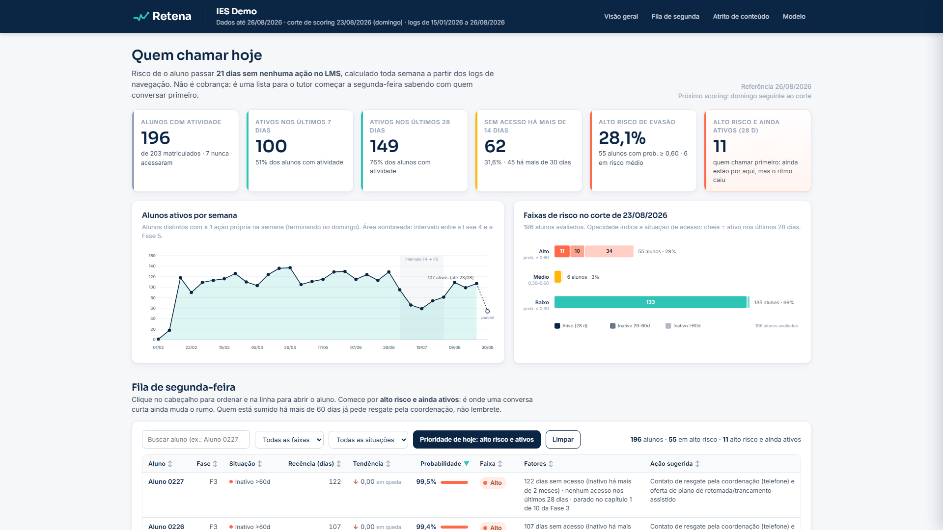
DEMONSTRAÇÃO
Dashboard do MVP com a base real: 196 alunos pontuados.
6 KPIs
ativos, alto risco, >14 dias sem acesso, receita em risco
Fila de segunda
196 alunos, ordenável, busca e filtros; clique abre fatores e ação sugerida
Mapa de atrito
heatmap fase × capítulo e 20 recomendações priorizadas
Modelo
métricas, calibração, importância e estabilidade por semana
lucashenklain.github.io/retena/dashboard
Retena · Startup One / Enterprise Challenge Oracle · FIAP 4ESOA-2026
7
Notes:
Demonstração ao vivo (1 min): abrir o dashboard publicado. Mostrar os KPIs, a fila de segunda (buscar Aluno 0227 e clicar para abrir os fatores e a ação sugerida) e o mapa de atrito. Tudo com a base real anonimizada.

Slide 8
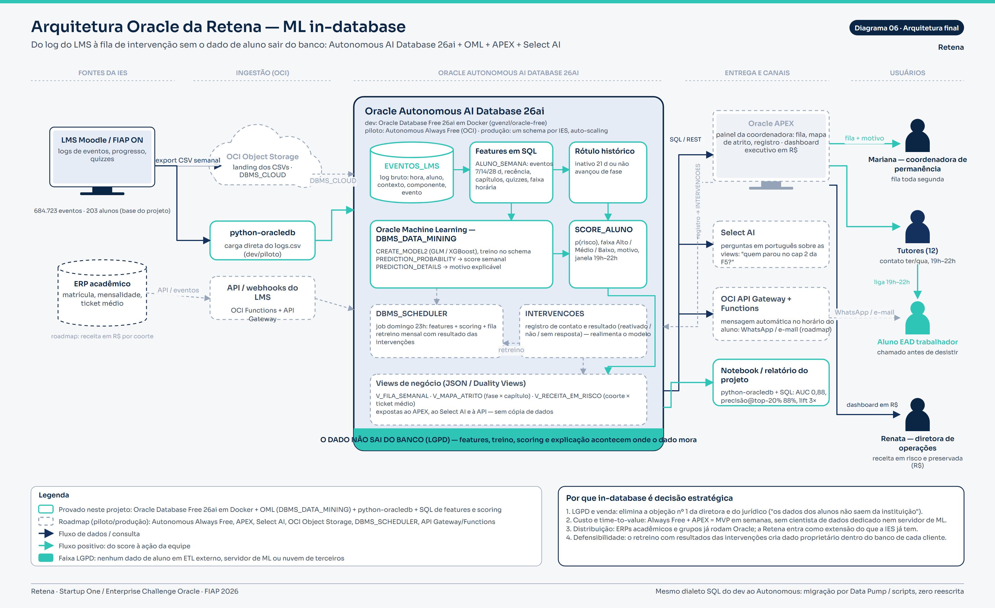
POR QUE DENTRO DO ORACLE
O modelo roda onde o dado já mora.
Oracle Autonomous AI Database 26ai: eventos, features em SQL, treino e scoring in-database (Oracle Machine Learning, DBMS_DATA_MINING).
PREDICTION_PROBABILITY e PREDICTION_DETAILS geram score e motivo; views JSON alimentam APEX, Select AI e API.
Oracle APEX para o painel; Select AI para perguntas em português; Object Storage e DBMS_SCHEDULER para ingestão e retreino.
O dado do aluno não sai da instituição: LGPD por arquitetura, sem servidor de ML nem cientista de dados dedicado.
Retena · Startup One / Enterprise Challenge Oracle · FIAP 4ESOA-2026
8
Notes:
Oracle (1 min): por que ninguém fez assim antes? BI mostra o passado, CRM cobra tarde e analytics exige cientistas de dados. A Retena roda onde o dado já está: dentro do Oracle AI Database. Features em SQL, treino e scoring com Oracle Machine Learning, sem o dado sair do banco. Em produção: Autonomous AI Database, APEX e Select AI.

Slide 9
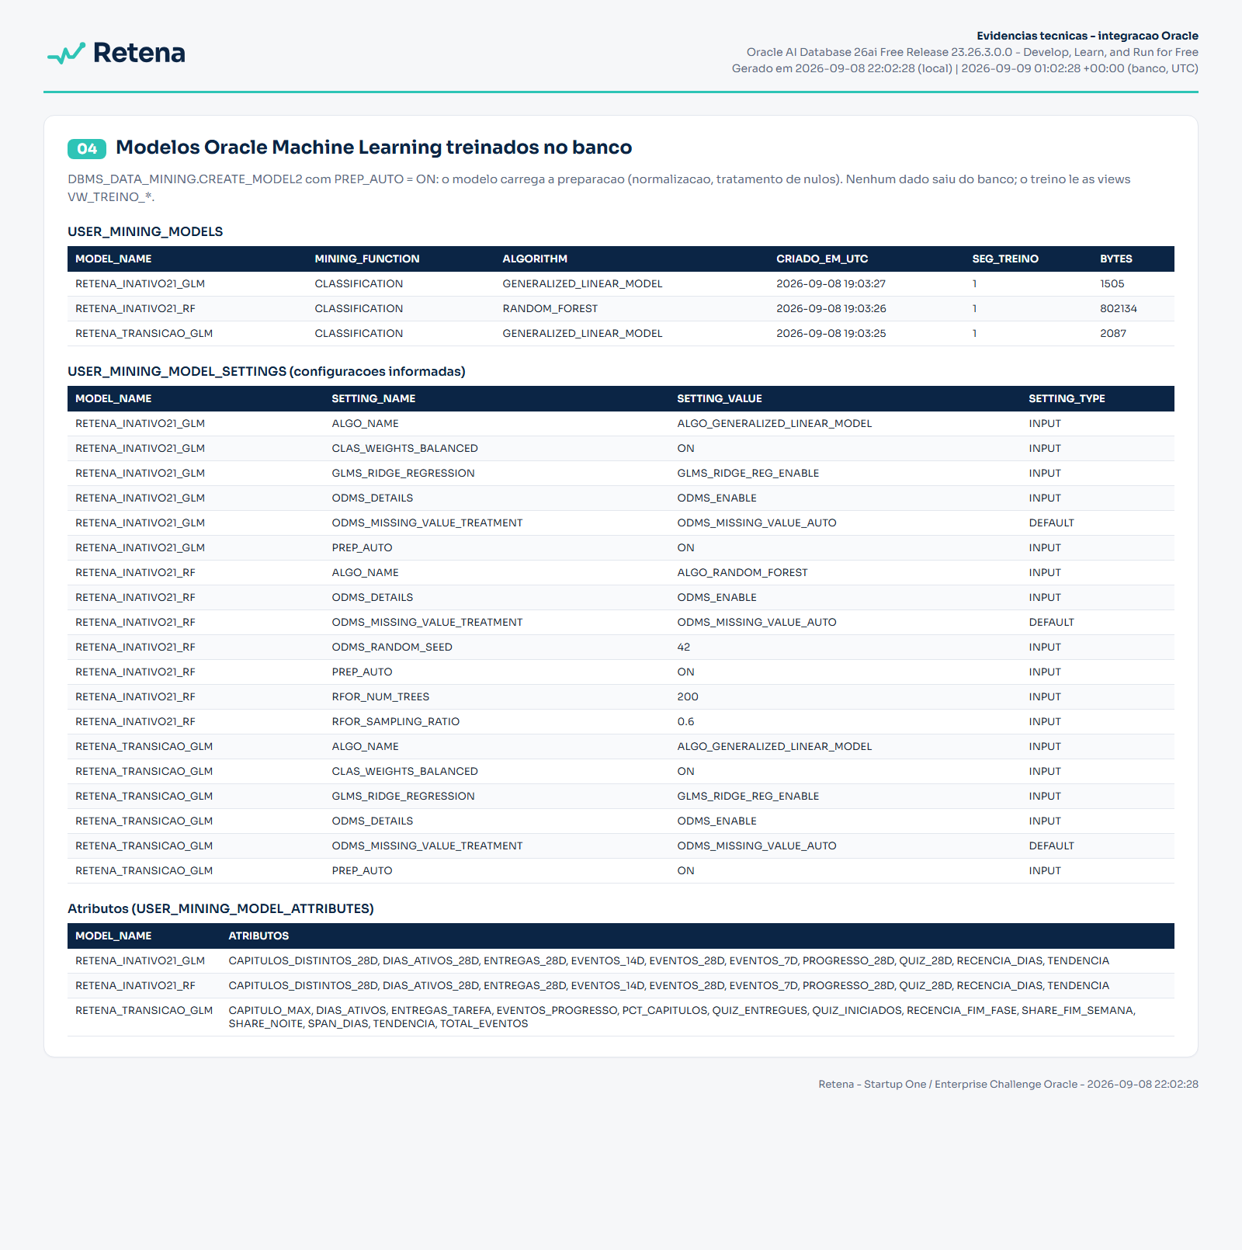
INTEGRAÇÃO EXECUTADA, NÃO DESENHADA
Oracle 26ai Free + Oracle Machine Learning: já funciona.
684.723
eventos carregados via python-oracledb em 72 s
3 modelos
Random Forest e GLM treinados com DBMS_DATA_MINING, in-database
AUC 0,949
Random Forest no teste temporal (cortes ≥ jun/2026), calculado por COMPUTE_ROC
SQL + JSON
PREDICTION_PROBABILITY, PREDICTION_DETAILS, views JSON e Duality View; job semanal com DBMS_SCHEDULER
Evidências com timestamps em 06_Oracle/evidencias (HTML, TXT, CSV, PNG).
Retena · Startup One / Enterprise Challenge Oracle · FIAP 4ESOA-2026
9
Notes:
Evidência Oracle (40 s): isto não é um desenho. Neste projeto carregamos os 685 mil eventos no Oracle AI Database 26ai Free, calculamos as features em SQL, treinamos três modelos dentro do banco com DBMS_DATA_MINING e expusemos o risco por SQL e JSON. Random Forest com AUC 0,949 no teste temporal.

Slide 10
RESULTADOS DO MODELO · TESTE TEMPORAL (JUN–AGO/2026)
Treinado no passado, testado no futuro. Sem retoque.
0,88
88%
3,06×
0,93
AUC-ROC
precisão no top-20%
lift no top-20%
AUC · transição de fase
modelo de inatividade em 21 dias (gradient boosting); baseline logística 0,89
dos alunos priorizados, 88 em 100 ficaram inativos
priorizar pela Retena acerta 3× mais do que ao acaso
quem não inicia a fase seguinte (leave-one-phase-out)
O que dizemos com honestidade
Amostra de um curso (~200 alunos): retreino com os dados de cada IES antes de produção.
Rótulo comportamental (21 dias sem acesso), não cancelamento de matrícula.
No subconjunto de alunos ainda ativos nos 28 dias anteriores, a AUC cai para 0,74: antecipar é mais difícil do que confirmar.
Só logs de navegação: limita o teto, mas torna a solução portátil para qualquer LMS.
Retena · Startup One / Enterprise Challenge Oracle · FIAP 4ESOA-2026
10
Notes:
Resultados (50 s): treinamos nos primeiros meses e testamos nos seguintes, sem olhar o futuro. AUC 0,88; entre os 20% apontados como maior risco, 88% de fato ficaram inativos; na faixa Alto, 95 em cada 100. E dizemos as limitações: amostra de um curso, rótulo comportamental, AUC 0,74 no subconjunto acionável.

Slide 11
VERSÃO 2 · O QUE O TIME ACRESCENTOU
Benchmark de modelos e portabilidade do método.
Benchmark no mesmo split temporal (teste jun–ago/2026)
Portabilidade: o mesmo método no OULAD (Open University)
Modelo | AUC-ROC | AUC-PR | F2
HGB (entregue) | 0,882 | 0,839 | 0,626
Logística baseline | 0,893 | 0,859 | 0,696
Logística + balanced | 0,889 | 0,855 | 0,766
Logística EduRetain (L1) | 0,882 | 0,850 | 0,759
XGBoost (config EduRetain) | 0,874 | 0,818 | 0,586
GradientBoosting padrão | 0,811 | 0,739 | 0,543
Dataset público da Open University (Reino Unido): 32.593 matrículas, 10,66 milhões de cliques; base aluno-semana de 730.673 linhas e 24.392 alunos.
Mesmo rótulo, mesmas features conceituais e mesmos hiperparâmetros do Retena; split temporal: treino 2013 (11.438 alunos), teste 2014 (14.293 alunos).
AUC-ROC 0,922 e lift 3,51× no top-20% (IES Demo: 0,882 e 3,06×); faixa Alto com 85% de inatividade observada contra 6% na Baixo.
As mesmas features dominam: dias ativos em 28 dias, recência e regularidade semanal. Módulo nunca visto no treino: AUC 0,93. Protocolo EduRetain reproduzido: sem os já desmatriculados no dia 30, a AUC cai para 0,66–0,69.
Nenhuma configuração do EduRetain supera o baseline já existente; a vantagem em F2 dos modelos balanceados é efeito de limiar, não de ordenação.
O mesmo método, sem mudar arquitetura, concentrou 70% dos alunos que ficariam 3 semanas inativos nos 20% de maior risco, em outra instituição, outro país e outro LMS.
HGB permanece o modelo entregue (melhor precisão a 0,5 e rastreabilidade); o limiar 0,30 da faixa Médio recupera o recall.
Retena · Startup One / Enterprise Challenge Oracle · FIAP 4ESOA-2026
11
Notes:
Versão 2 (40 s): depois da entrega, incorporamos o pipeline EduRetain de um integrante como benchmark. Nenhuma configuração dele supera o baseline logístico já presente, e a vantagem em F2 dos modelos balanceados é efeito de limiar. Rodamos ainda o método no OULAD, dataset público da Open University, para provar a portabilidade que o pitch afirma.

Slide 12
DIFERENCIAL
BI olha o passado, CRM cobra tarde. A Retena fecha o ciclo.
 | Retena | BI do LMS | CRM de cobrança | Consultoria
Antecipa o risco semanas antes (recência, tendência, capítulo) | ● | ○ | ○ | ◐
Diz quem contatar, por quê, quando e o que dizer | ● | ○ | ◐ | ◐
Mapa de atrito de conteúdo por capítulo | ● | ◐ | ○ | ◐
Registra o resultado e mede receita preservada em R$ | ● | ○ | ◐ | ○
Roda dentro do banco da IES (LGPD, sem ETL externo) | ● | ◐ | ○ | ○
Retreina com o resultado das intervenções | ● | ○ | ○ | ○
Implantação em semanas, sem cientista de dados | ● | ● | ● | ○
● atende plenamente ◐ atende em parte ○ não atende. Por que não foi resolvido assim antes: dado preso em relatórios descritivos, ML exigia pipeline externo e cientista de dados, ninguém fechava o ciclo com ROI — e o EAD só virou maioria em 2024.
Retena · Startup One / Enterprise Challenge Oracle · FIAP 4ESOA-2026
12
Notes:
Diferencial (40 s): só a Retena junta quem, onde e resultado — risco por aluno, atrito por capítulo e reativação medida em R$ — sem tirar o dado da instituição, e cada intervenção retreina o modelo. Ficou viável agora: ML in-database maduro e EAD como maioria.

Slide 13
MONETIZAÇÃO
SaaS por aluno ativo/mês, com piloto de 90 dias.
Faixa de volume | Preço / aluno ativo / mês | Plano
1 mil a 10 mil alunos | R$ 6,00 | Pro
10 mil a 50 mil alunos | R$ 4,00 | Pro
Acima de 50 mil (megagrupos) | R$ 3,00 | Enterprise · fase 2
Menos de 5 mil alunos | R$ 2,00 · mín. R$ 2,5 mil/mês | Essencial
A CONTA DO CLIENTE-REFERÊNCIA · 12 MIL ALUNOS EAD
R$ 576 mil / ano
12.000 alunos × R$ 4,00 × 12 meses (+ setup único de R$ 20 mil)
137 alunos retidos
≈ 1,1% da base, a R$ 4.200/ano de receita preservada por aluno, já paga o contrato
Mínimo mensal R$ 5 mil (Pro) · setup e integração ao LMS R$ 10–25 mil · piloto de 90 dias em uma fase de um curso por R$ 5 mil, com meta de rematrícula acordada e conversão automática em contrato anual · margem bruta alvo 80%.
R$ 500 mil por ponto
Quem paga: a diretoria de operações acadêmicas, porque compramos rematrícula. Quem usa: a coordenação de permanência. Venda com painel de receita em risco em R$; uso diário com a fila de segunda.
cada 1 p.p. de desistência evitado (~120 alunos) vale ~R$ 500 mil/ano. Estimativas com ticket de R$ 350/mês
Retena · Startup One / Enterprise Challenge Oracle · FIAP 4ESOA-2026
13
Notes:
Monetização (50 s): SaaS por aluno ativo por mês, de três a seis reais conforme o porte, com piloto de 90 dias e meta de rematrícula. Uma IES de 12 mil alunos paga cerca de R$ 576 mil por ano; reter 1,1% da base já paga o contrato, e cada ponto de desistência evitado vale meio milhão por ano.

Slide 14
MERCADO
5,2 milhões de alunos EAD · 2.244 IES privadas.
TAM
SAM
SOM · 3 anos
R$ 249 mi/ano
R$ 126 mi/ano
R$ 2,5–4,3 mi ARR
5,19 mi matrículas EAD (INEP 2024) × R$ 4 × 12 meses
IES privadas fora dos megagrupos: ~2,6 mi alunos (Semesp 2026)
8–12 IES médias (~52 mil alunos) + 1 megagrupo piloto via canal Oracle
GO-TO-MARKET
Ano 1
Ano 2
Ano 3
3 pilotos de 90 dias + 2 contratos (~R$ 0,5 mi ARR); Autonomous Always Free → pago
6 IES médias (~R$ 1,4 mi ARR); módulo de conteúdo adaptativo; integração WhatsApp
10–12 IES + 1 megagrupo via ecossistema Oracle (R$ 2,5–4,3 mi ARR); ensino técnico e corporativo
Retena · Startup One / Enterprise Challenge Oracle · FIAP 4ESOA-2026
14
Notes:
Mercado (40 s): 2.244 IES privadas e 5,2 milhões de alunos EAD. Alvo inicial: IES de médio porte fora dos megagrupos. O modelo é portátil para qualquer LMS Moodle-like, o que abre caminho para o ensino técnico e corporativo; megagrupos entram na fase 2 via ecossistema Oracle.

Slide 15
VALIDAÇÃO ESTRUTURADA
Dados reais, fontes de mercado e entrevistas estruturadas.
Hipóteses H1–H6 · status após a Fase 6
O que as entrevistas mudaram na proposta
H1 · A IES descobre a evasão tarde
6/6 percebem em ≥ 2 semanas
Venda ao sponsor de operações (receita em risco em R$); uso diário pela coordenação.
H2 · Sinais do LMS antecipam a evasão
AUC 0,88 no teste temporal
Plano Essencial para IES pequenas: a dor existe, o orçamento é mínimo.
H3 · Tutores não conseguem priorizar
5/6 priorizam de forma intuitiva
Template de mensagem, janela 19h–22h e "kit de retomada" em cada linha da fila.
H4 · Conteúdo tem atrito identificável
4/6 citam capítulos específicos
Registro de resultado em um clique; WhatsApp no primeiro trimestre pós-piloto.
H5 · Disposição a pagar por aluno/mês
coordenação R$ 1–3; sponsor R$ 3–4
Piloto com meta de rematrícula contratual; argumento LGPD explícito.
H6 · Integração por export é aceitável
6/6 têm export de logs acessível
Nota: as 8 entrevistas foram conduzidas em formato simulado, com personas sintéticas construídas a partir dos perfis-alvo e da base real, para calibrar o instrumento; serão confirmadas em campo antes do piloto.
Retena · Startup One / Enterprise Challenge Oracle · FIAP 4ESOA-2026
15
Notes:
Validação (40 s): três frentes — dados reais, INEP/Semesp e o instrumento de entrevistas. Se perguntarem sobre as entrevistas: foram simuladas com personas sintéticas para calibrar o roteiro e antecipar objeções; estão rotuladas assim no documento e serão confirmadas em campo antes do piloto.

Slide 16
PRÓXIMOS PASSOS
Do MVP ao piloto com meta de rematrícula.
13/09
23/09
24/10
Nov–Fev
2027
Vídeo pitch e formulário enviados
Banca Final
NEXT: demonstração com Autonomous AI Database + APEX
Piloto de 90 dias em uma fase de um curso, meta de rematrícula
Conteúdo adaptativo, WhatsApp, megagrupos via canal Oracle
O QUE PEDIMOS À BANCA E AO ECOSSISTEMA ORACLE
Autonomous AI Database
Uma IES parceira
Mentoria comercial
apoio para provisionar o Always Free e publicar a primeira aplicação APEX antes do NEXT
para o piloto de 90 dias em uma fase de um curso, com dados anonimizados e meta acordada
para a venda ao sponsor de operações e o acesso a grupos que já rodam Oracle
Retena · Startup One / Enterprise Challenge Oracle · FIAP 4ESOA-2026
16
Notes:
Próximos passos (30 s): vídeo e formulário enviados; banca em 23/09; NEXT em 24/10 com Autonomous + APEX; piloto de 90 dias com meta de rematrícula. Pedimos apoio para o Autonomous Always Free, uma IES parceira e mentoria comercial.

Slide 17

Ninguém desiste de repente.
A Retena percebe antes.
A evasão não é um evento. É um silêncio que dura semanas. A Retena escuta esse silêncio, dentro do banco que a instituição já usa, e devolve tempo para quem pode agir.
Vídeo pitch
Site e dashboard
Evidências Oracle
youtu.be/HZrcLvIJCC4
lucashenklain.github.io/retena
lucashenklain.github.io/retena/
evidencias/evidencias.html
Lucas Dalmas · Lucas Emanuel · Kayque Moraes · Lucas Henklain · Vinicius Pinheiro — Engenharia de Software, FIAP 4ESOA · Startup One / Enterprise Challenge Oracle 2026
Notes:
Fechamento (30 s): a evasão não é um evento, é um processo silencioso que dura semanas. A Retena escuta esse silêncio e devolve tempo para quem pode agir. Ninguém desiste de repente. A Retena percebe antes. Obrigado.

